Slide 1

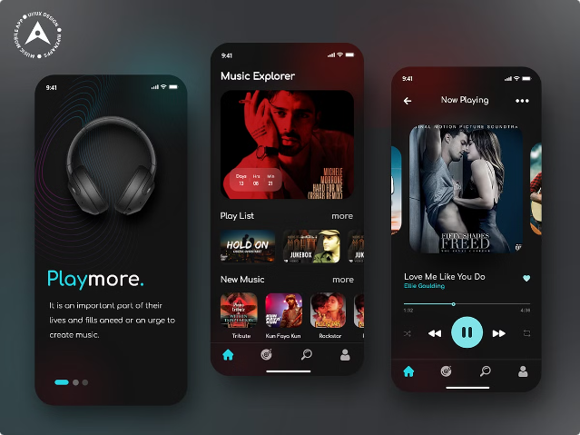
ĐỀ XUẤT THỂ LOẠI ÂM NHẠC ĐỐI VỚI NGƯỜI DÙNG
đề xuất thể loại nhạc giúp người dùng khám phá âm nhạc mới phù hợp với sở thích của họ.
by Nguyen Nhung
NN

Slide 2
Tìm data
Thông tin bài hát
Dữ liệu người dùng
Tên bài hát, Thể loại (Genre)
Sở thích cá nhân, Hành vi tương tác

Slide 3

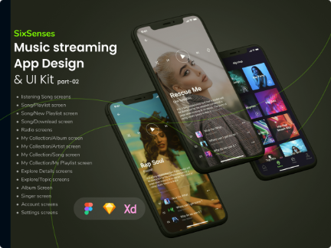
Cách thu thập dữ liệu
1
Sử dụng API
2
Web Scraping
Spotify API, Last.fm API, Deezer API
MusicBrainz, AllMusic, Wikipedia

Slide 4

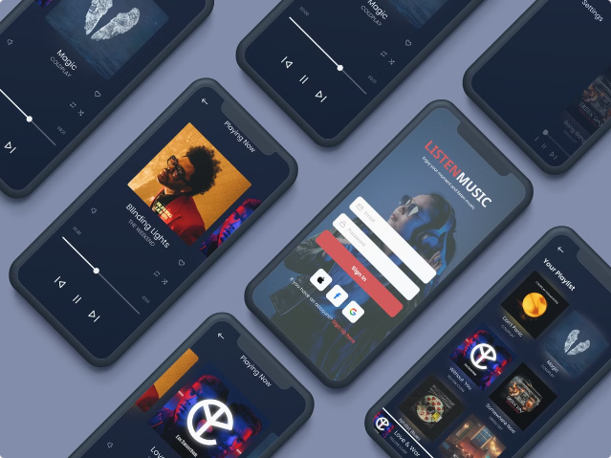
Phương án đề xuất
Content-based Filtering
Lọc nội dung dựa trên sở thích của người dùng.
Mã hóa thể loại
Chuyển thể loại nhạc thành vector one-hot encoding hoặc sử dụng các phương pháp nhúng (embedding).
Vector hóa tên bài hát
Các kỹ thuật: TF-IDF hoặc Word2Vec để biến đổi tên bài hát thành vector

Slide 5

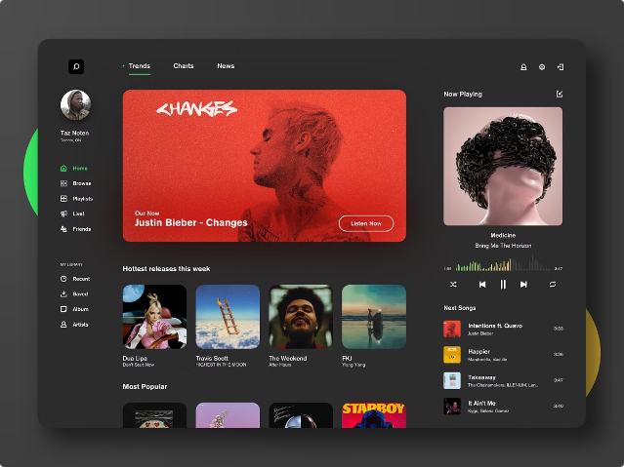
Tạo hồ sơ người dùng
1
Phân tích sở thích
Tổng hợp thông tin về thể loại, ca sĩ mà người dùng đã thích hoặc nghe nhiều nhất.
2
Xây dựng vector sở thích
Biểu diễn sở thích người dùng dưới dạng một vector.

Slide 6

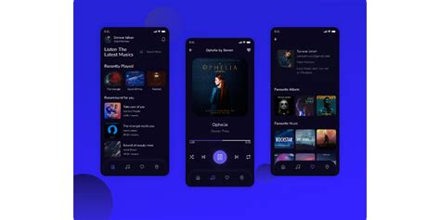


Tính toán độ tương đồng
So sánh với thể loại nhạc
Xếp hạng thể loại
Tính toán độ tương đồng giữa hồ sơ sở thích của người dùng với các thể loại nhạc.
Sắp xếp các thể loại nhạc theo độ tương đồng với hồ sơ người dùng.

Slide 7

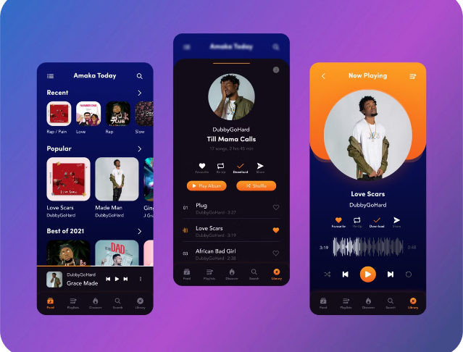

Đề xuất thể loại nhạc
Lựa chọn thể loại
Dựa trên kết quả xếp hạng, đề xuất một hoặc nhiều thể loại nhạc phù hợp nhất.

Slide 8

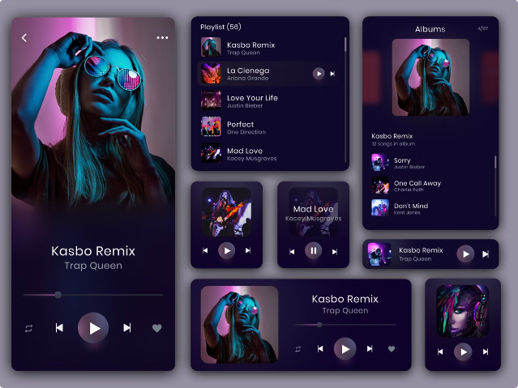
Lợi ích của phương pháp
Cá nhân hóa cao
Đơn giản và hiệu quả
Dễ triển khai

